Slide 1
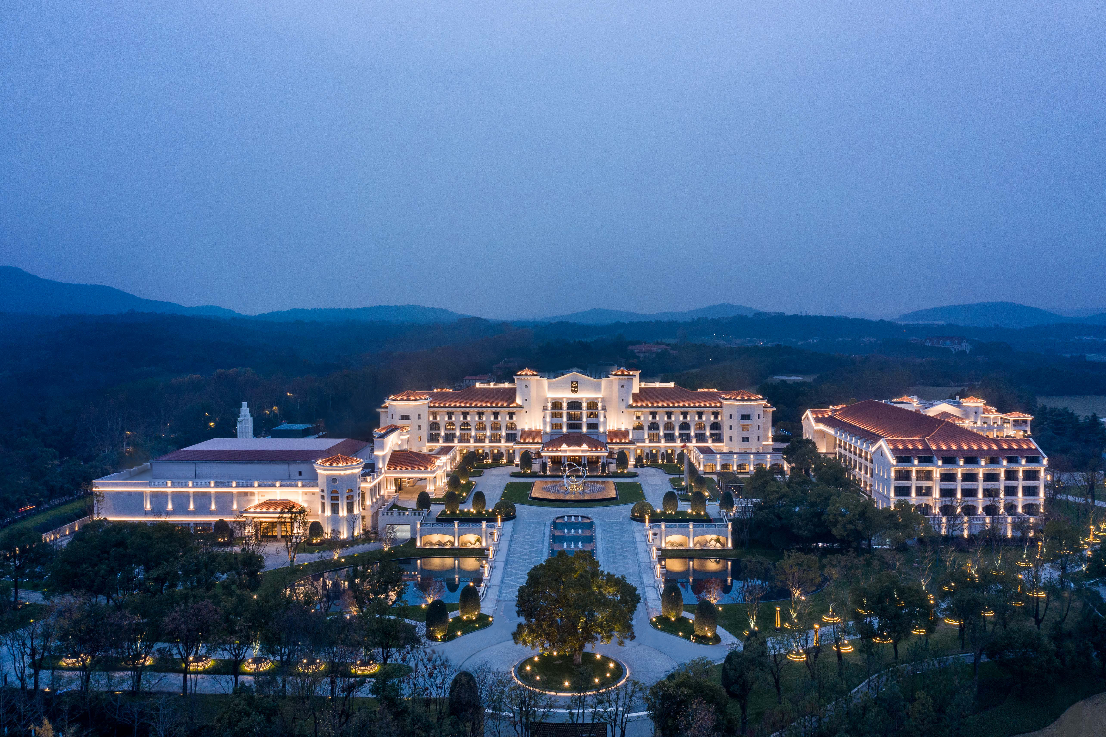

苏宁钟山国际高尔夫酒店
SUNING ZHONGSHAN GOLF RESORT

Slide 2
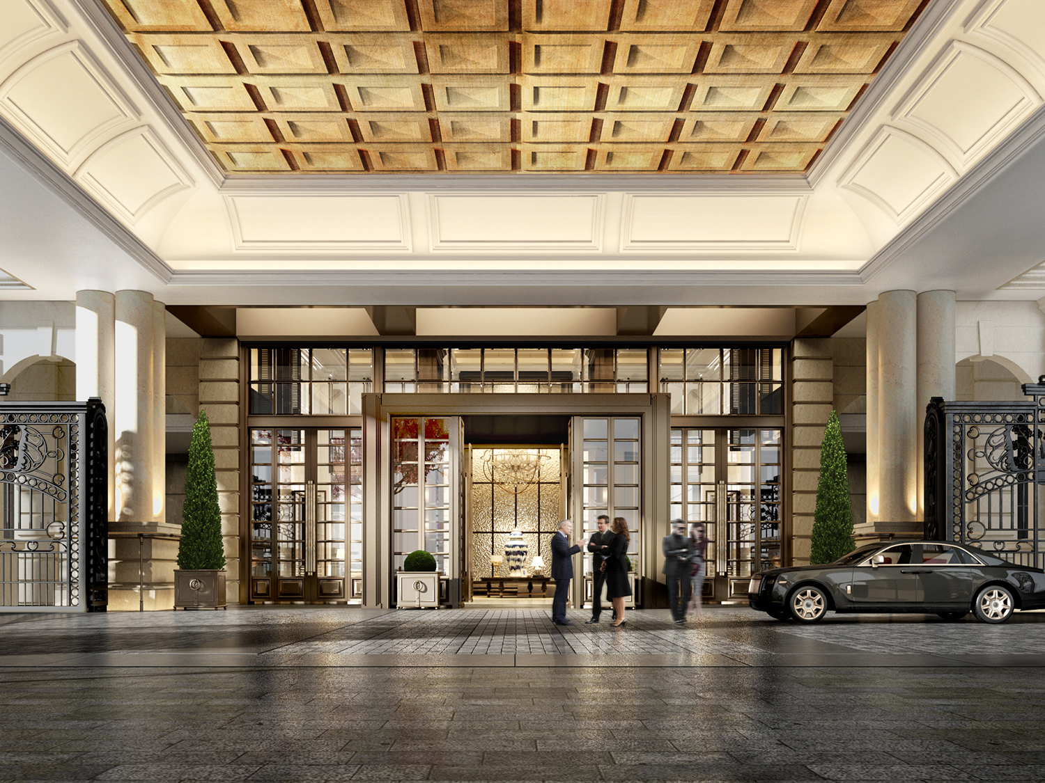
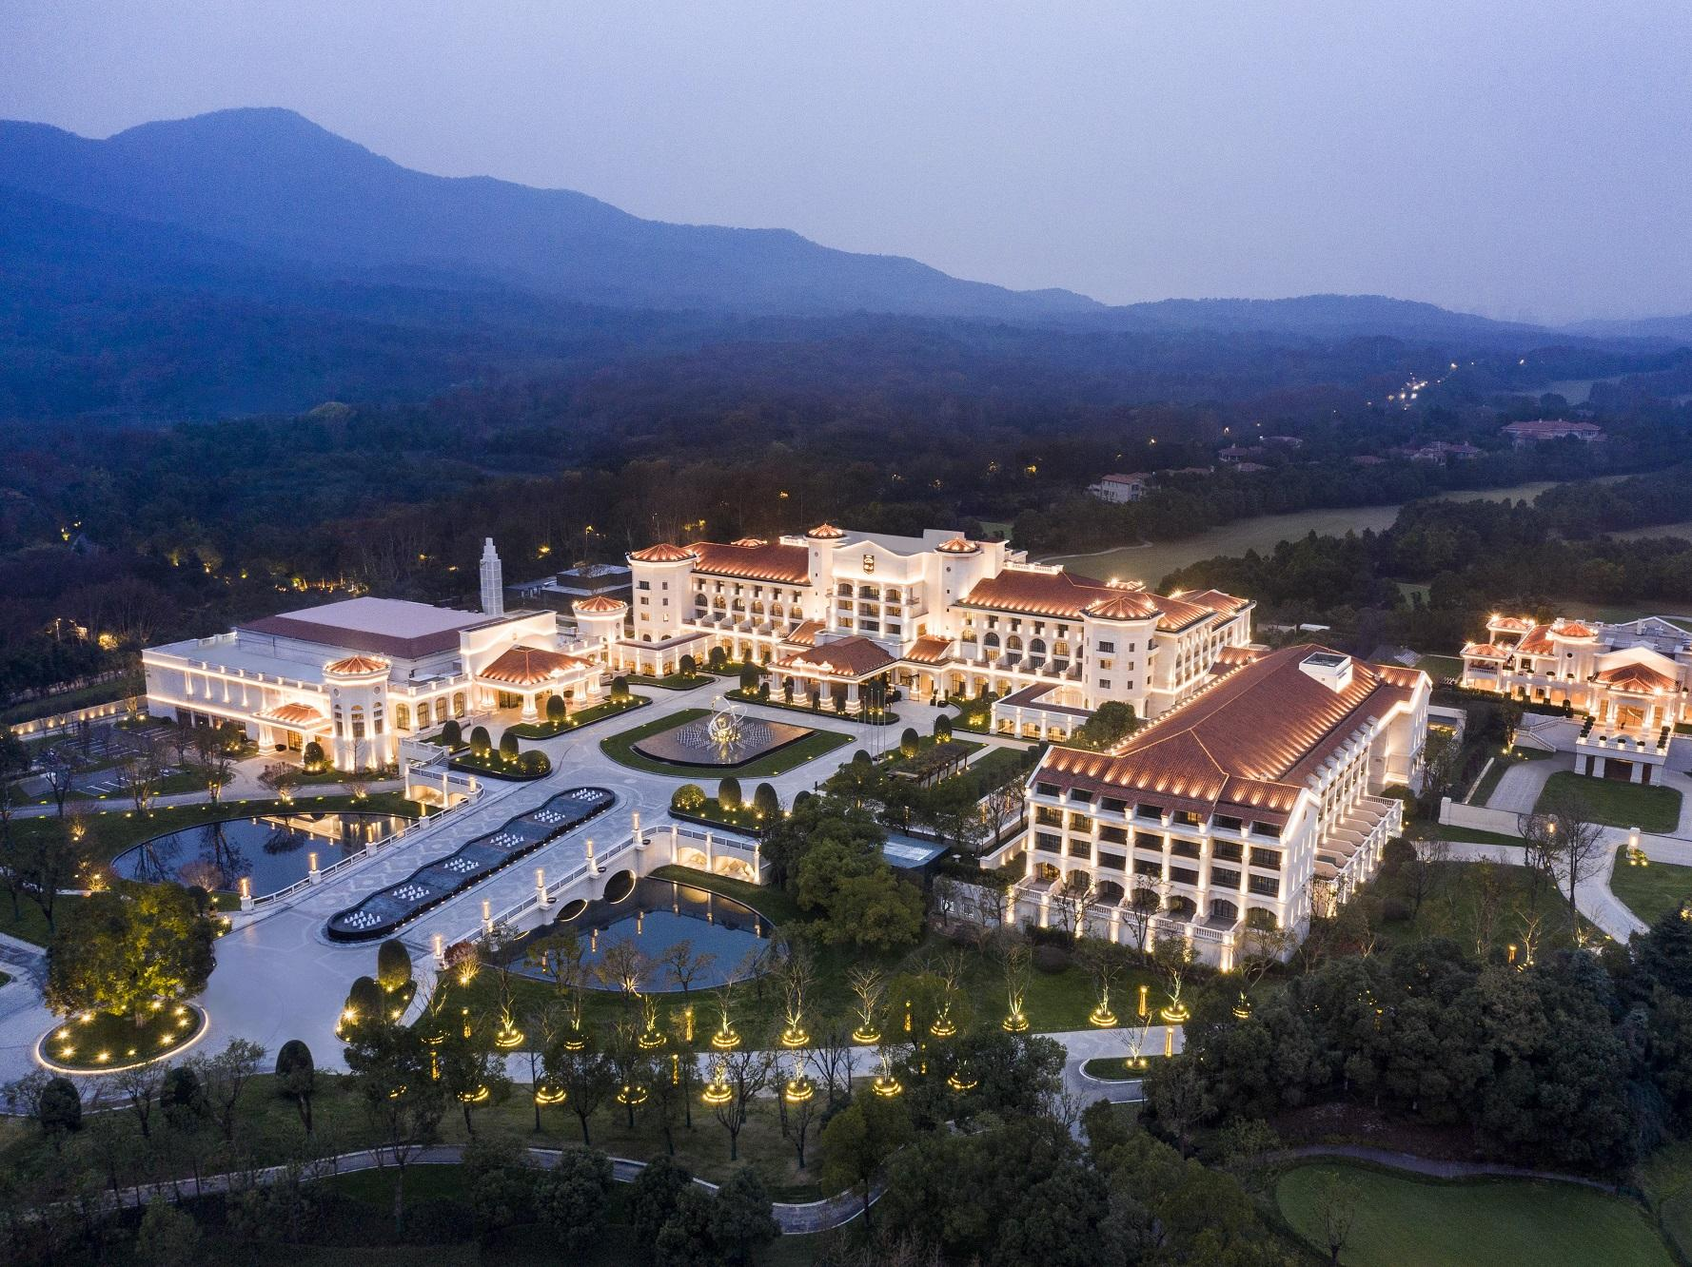

逐匠心
筑钟山
续传奇
苏宁钟山国际高尔夫酒店是苏宁置业集团旗下苏宁酒店及度假村管理公司运营管理的首家高端雅奢酒店，坐落于钟灵毓秀的紫金山脚下，以当代设计手法重现古都风韵与摩登格调，为宾客打造尊贵典雅的个性化贴身服务，传递高贵优雅与精致得体的文化精髓。

Slide 3

关于苏宁置业集团
苏宁置业致力于城市智慧场景的开发与运营，是苏宁智慧零售场景互联网门户不动产的持有和管理平台。运用“地产开发+不动产运营”双轮驱动地产业务链，项目覆盖商业地产、产城小镇、住宅地产、物流地产四大板块，并形成购物中心、星级酒店、物业服务三大智慧运营领域，构筑业态类型丰富、城市布局完善、资产结构均衡、集人民美好生活场景于一体的“智慧零售”生态圈。

Slide 4


关于苏宁酒店及度假村
苏宁酒店及度假村致力于为全球宾客奉上高雅、温馨的非凡礼遇，是苏宁置业旗下集酒店开发与运营管理的全产业链平台。秉承苏宁“专注好服务”的企业理念，苏宁酒店“自营”+“托管”双翼齐飞，“产品”+“服务”双核赋能，以出类拔萃的设计、服务及可持续发展的设施赢得众多国际荣誉。苏宁酒店旗下拥有自营雅奢酒店-钟山国际高尔夫、豪华酒店-苏宁臻悦、高端精选酒店-苏宁雅悦，网络遍及北京、上海、南京、苏州、无锡、徐州等全国门户城市及度假胜地。同时，苏宁酒店与美高梅、雅高、凯悦、希尔顿、洲际及万豪等全球知名酒店集团开展战略合作，南京苏宁JW万豪酒店、南京仙林苏宁凯悦酒店、南京苏宁君悦酒店、南昌苏宁洲际酒店、绍兴苏宁希尔顿酒店及公寓等加速建设中，打造各具特色、充满魅力的商旅体验。

Slide 5
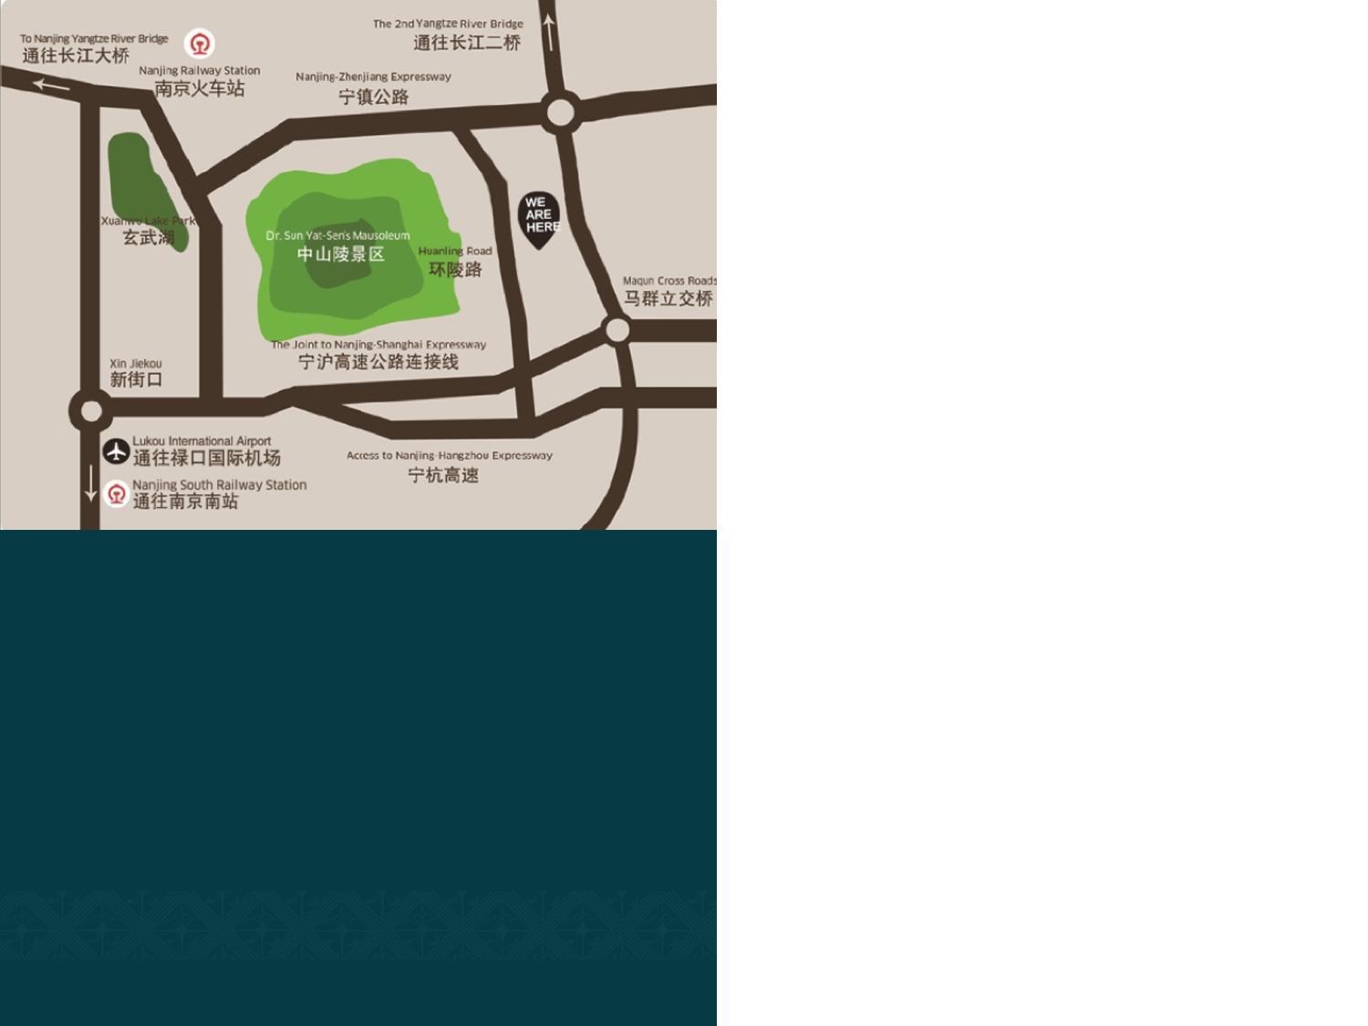
与交通枢纽的距离：
15分钟车程至南京火车站
30分钟车程至南京南站
40分钟车程至南京禄口国际机场
与周边商业区的距离：
10分钟车程至马群花园城
15分钟车程至仙林商业区、森林摩尔艺术时尚街区
25分钟车程至南京市中心
30分钟车程至百联奥特莱斯广场公共交通站
5分钟车程至地铁4号线聚宝山站
优越的地理位置

Slide 6
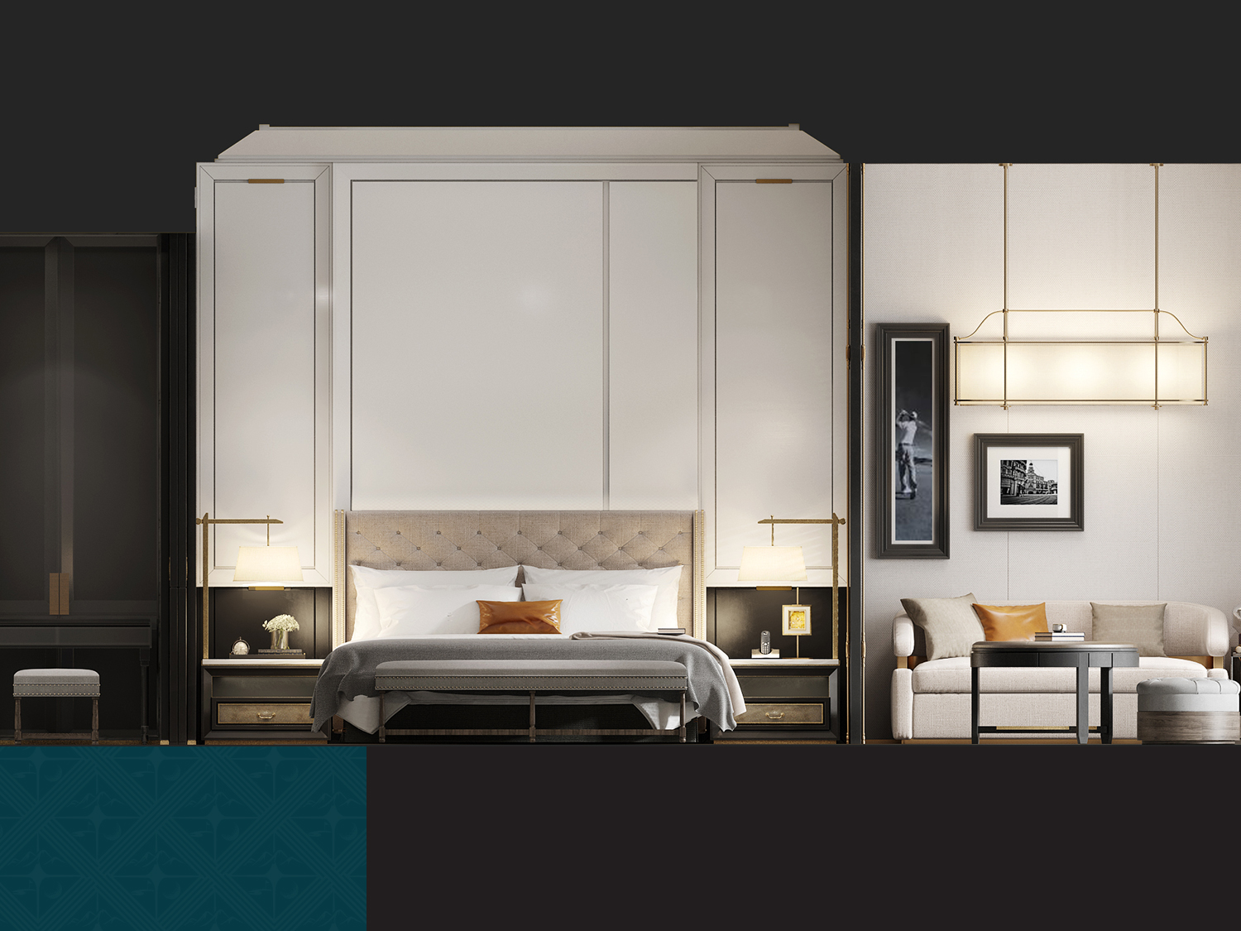
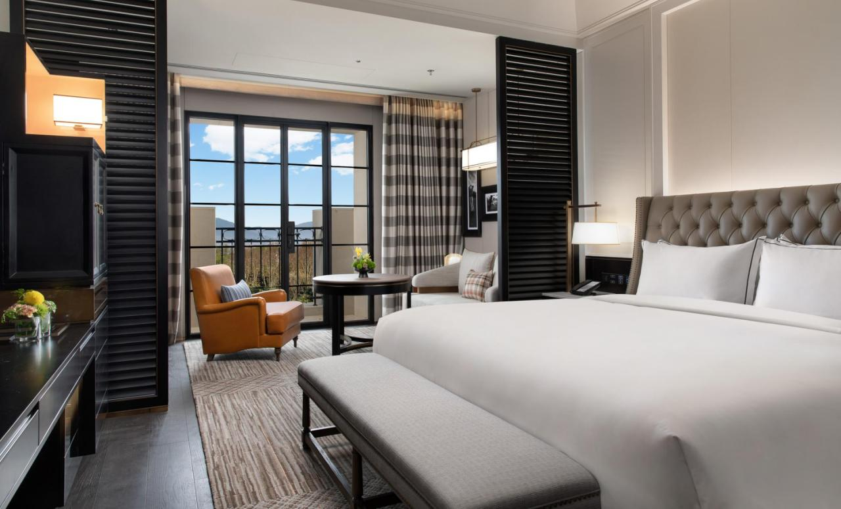
苏宁钟山国际高尔夫酒店拥有262间典雅舒适的客房及套房，部分房间还拥有180度视角户外露台，尽览秀美的果岭景观。房间宽敞明亮，高档设施一应俱全，宾客下榻于此，尽享宁静惬意。
憩

Slide 7
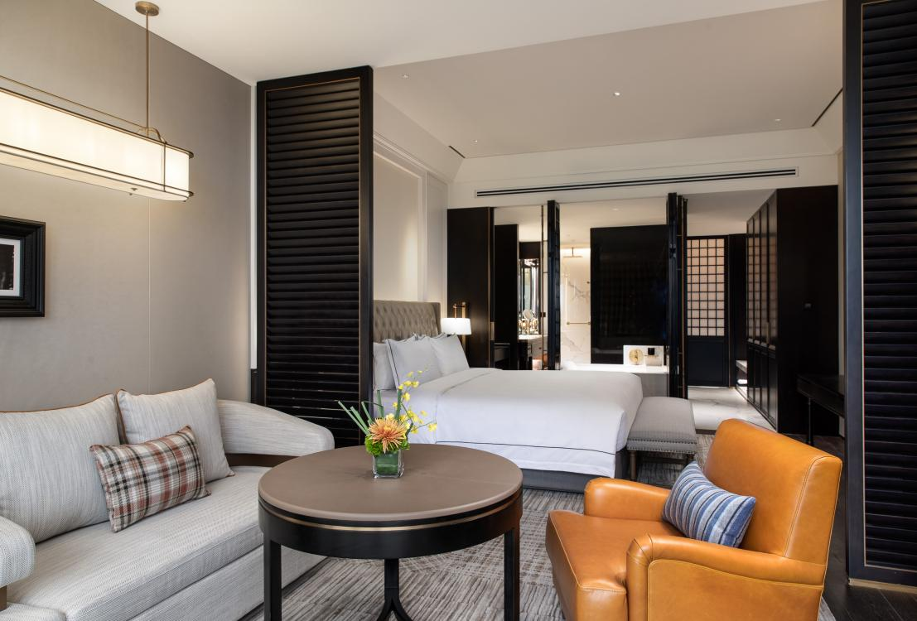

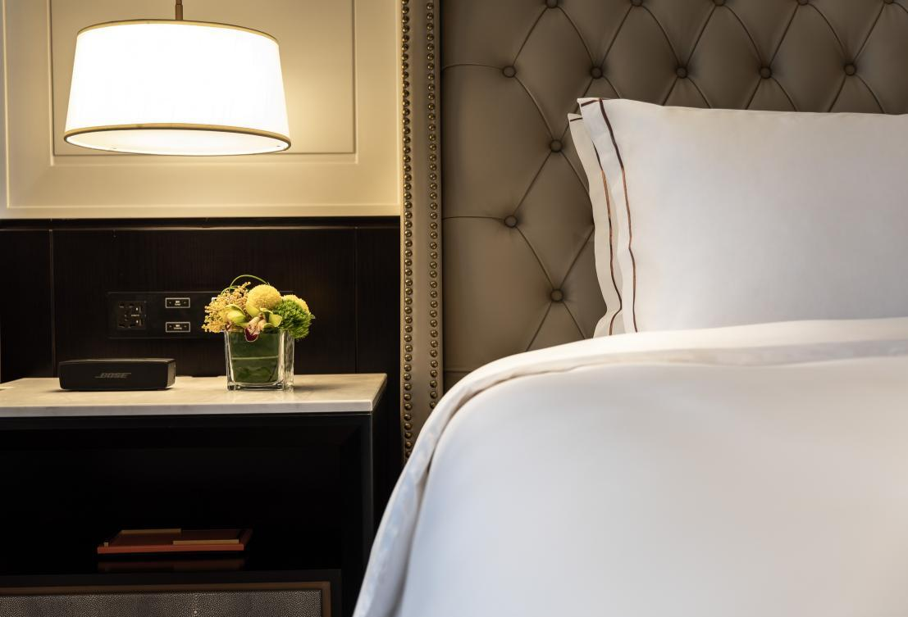
酒店客房
苏宁钟山国际高尔夫酒店客房疏朗大气，平均面积阔达50平方米。室内设计融合东方传统美学与欧式高贵典雅，营造出府邸式的居住氛围。

Slide 8
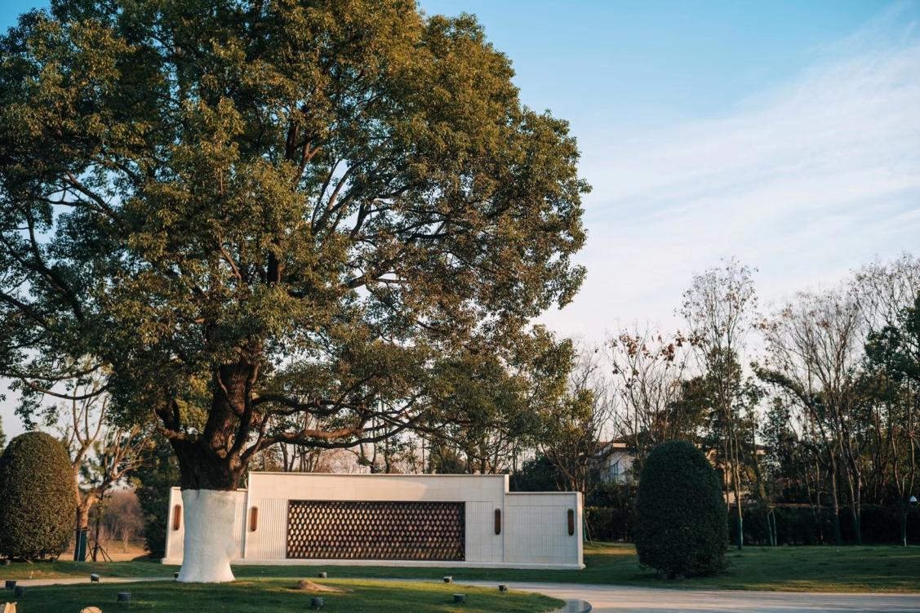
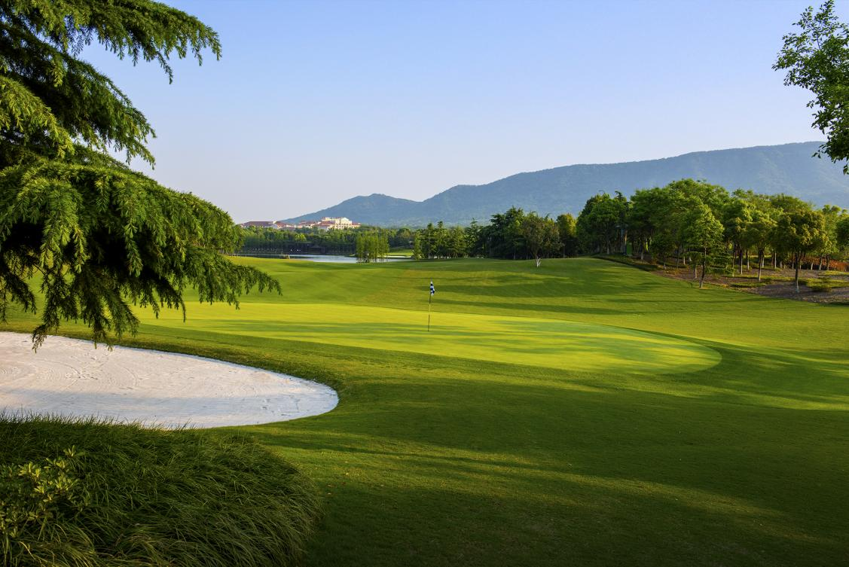
生活美学 园林庄园之风物
酒店坐拥近4000亩27洞标准灯光球场，推窗尽览秀美的果岭风貌。酒店室外园林景观亦经过精心设计，形成开合有致，高低错落，层次分明的园艺风格。用四季皆不同的园林景观，打造缤纷多姿的庄园体验。

Slide 9
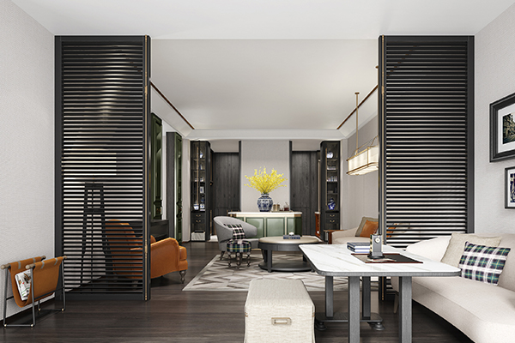
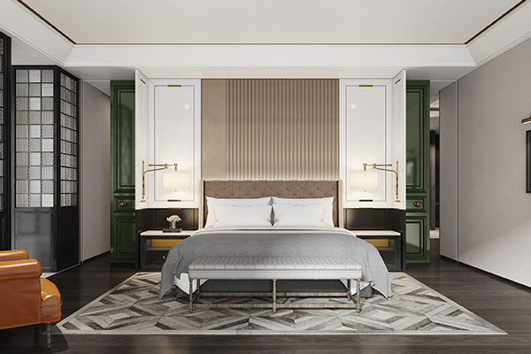
酒店套房
酒店套房整体风格当代时尚，同时不失精致典雅风范，拥有宽敞的起居空间及休息区，定制家具和装饰营造出优雅而温馨的氛围。幽谧的卧室内设有一张雍容华贵的大床及亲肤体贴的高档家居床品。宽大落地窗可尽览秀美的果岭景观，令宾客品味一处远离城市喧嚣的精致居所。

Slide 10
客 房 详 情
房间类型 | 房间数量 | 面积（平方米）
慕岳 · 山景大床房 | 13 | 51
慕岳 · 山景双床房 | 5 | 51
烟岚 · 园景大床房 | 78 | 58
烟岚 · 园景双床房 | 49 | 58
景惜 · 高尔夫大床房 | 37 | 58
景惜 · 高尔夫双床房 | 14 | 58
霁云 · 露台大床房 | 27 | 70
霁云 · 露台双床房 | 15 | 70
御苏 · 园景套房 | 7 | 93
御玺 · 高尔夫套房 | 16 | 95
总统套房 | 1 | 190
总房间数 | 262

Slide 11
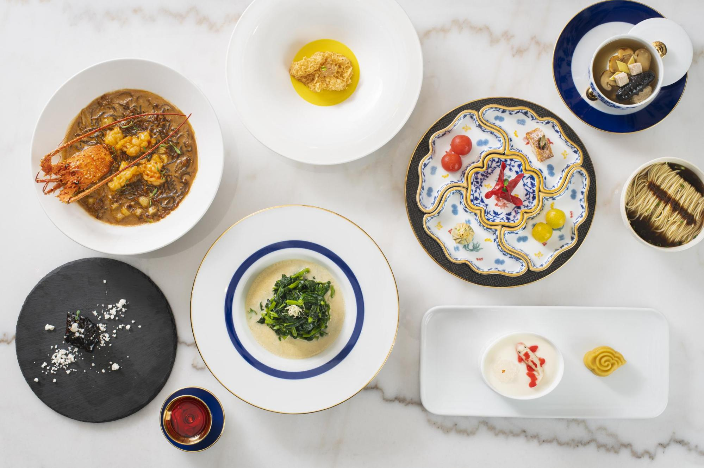
苏宁钟山国际高尔夫酒店拥有六间各具特色、风格迥异的餐厅和酒廊，为宾客呈现中华饮食文化、意式风情、日本料理精髓等多种元素。热情周到且富于巧思的餐饮团队甄选源自多国的优质新鲜食材，以味蕾的欢愉开启旅享时光的大门，打造都市庄园中的高雅社交空间。
飨

Slide 12
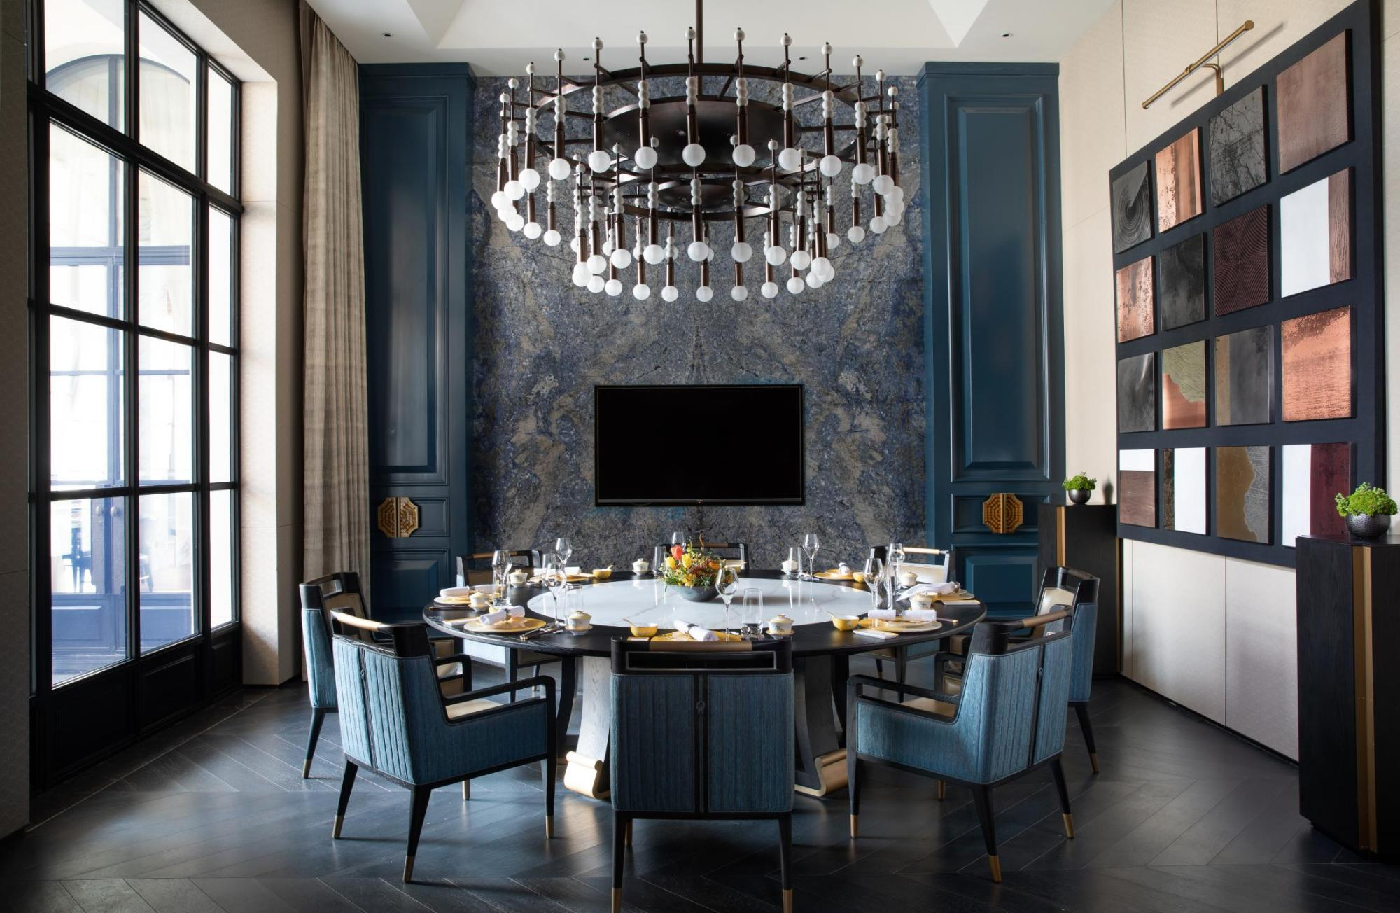
大气沉稳的紫金阁中餐厅儒雅清新，于细节处流露张弛有度的中式美学风格。餐厅以应季有机食材和创新手法演绎经典淮扬风味，设有七间风格各异的包厢，为私人聚会及宴请提供别具格调的私密空间。
紫金阁中餐厅

Slide 13
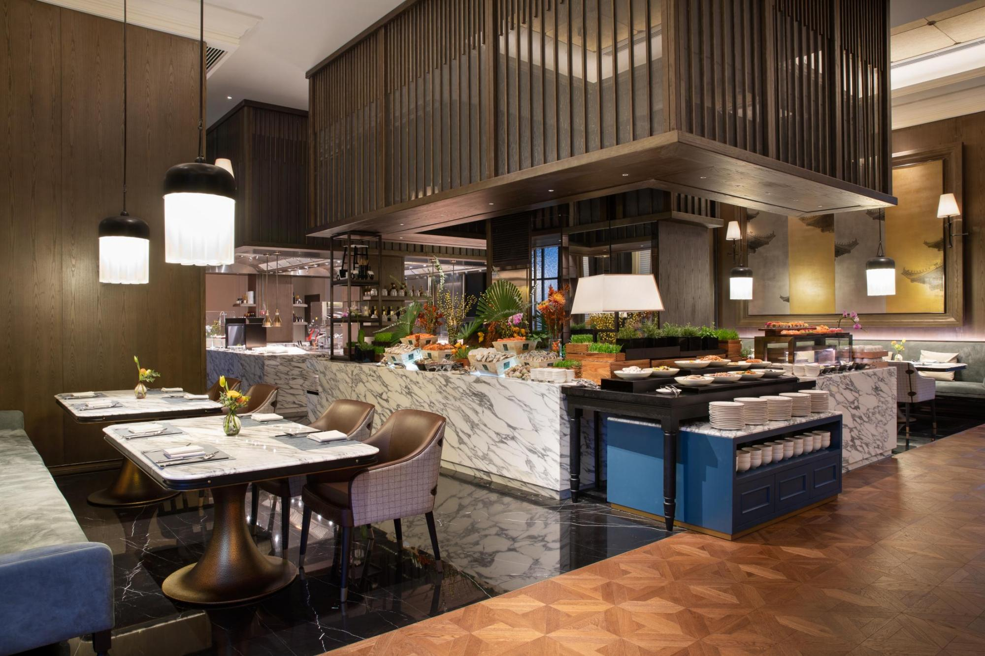
兰亭全日餐厅用入口处高耸的蓝色屏风及装饰有复古壁灯的过道走廊为宾客营造出穿梭于南京古街的时光交错之感。轻松活跃的就餐空间内设有开放式厨房，提供国际风味三餐膳食，以及现场制作的南京特色面食与法式甜品。
兰亭全日餐厅

Slide 14
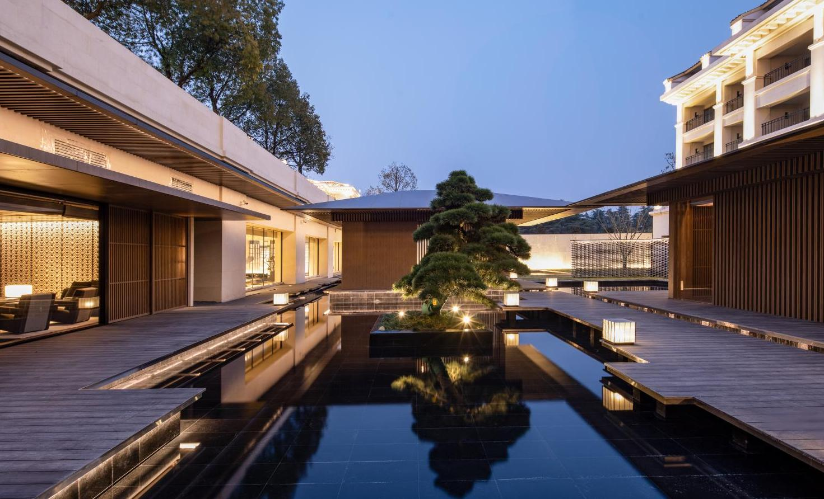
知名日本料理餐厅黒木呈现日式园林的禅意、优雅与静谧。传奇掌门人黑木纯（Kurogi Jun）将其推崇的料理情怀融入细节，将“色自然、味鲜美、形多样、器精良”的日本料理带给前来探秘的“寻味者”。
黑木日本料理

Slide 15
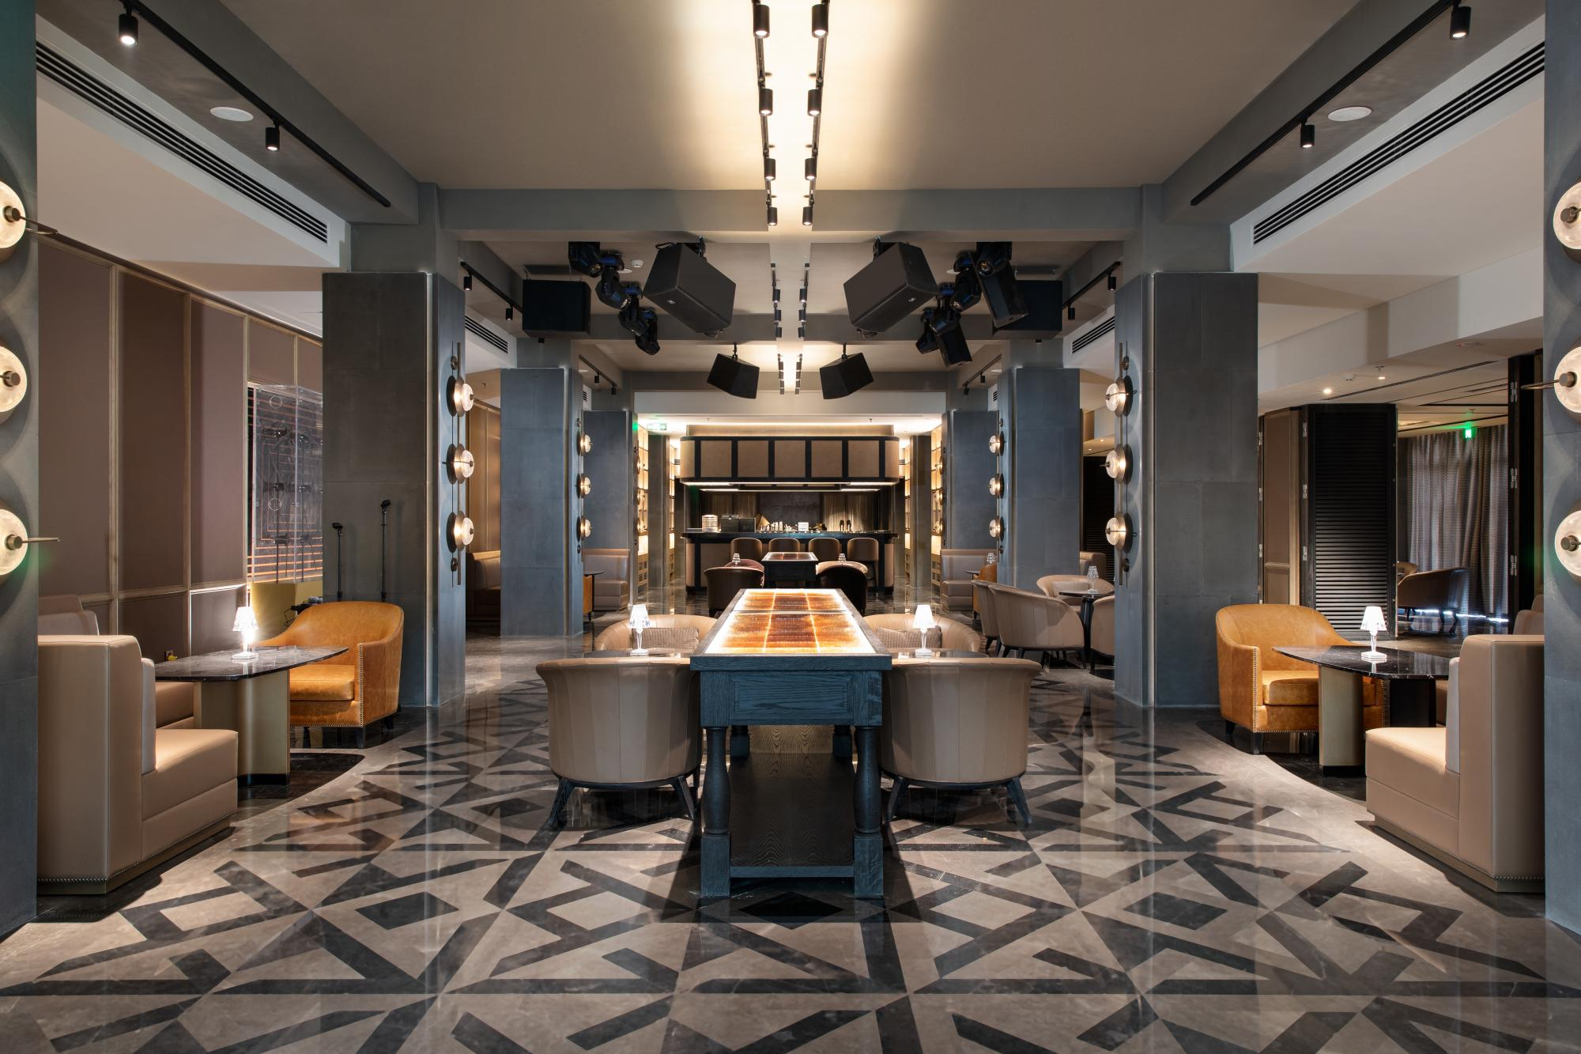
聚酒吧
窖藏丰富的聚酒吧，提供甄选日式威士忌，各国啤酒、鸡尾酒、葡萄酒及精美小食，是备受精英人士推崇的社交聚会场所。

Slide 16
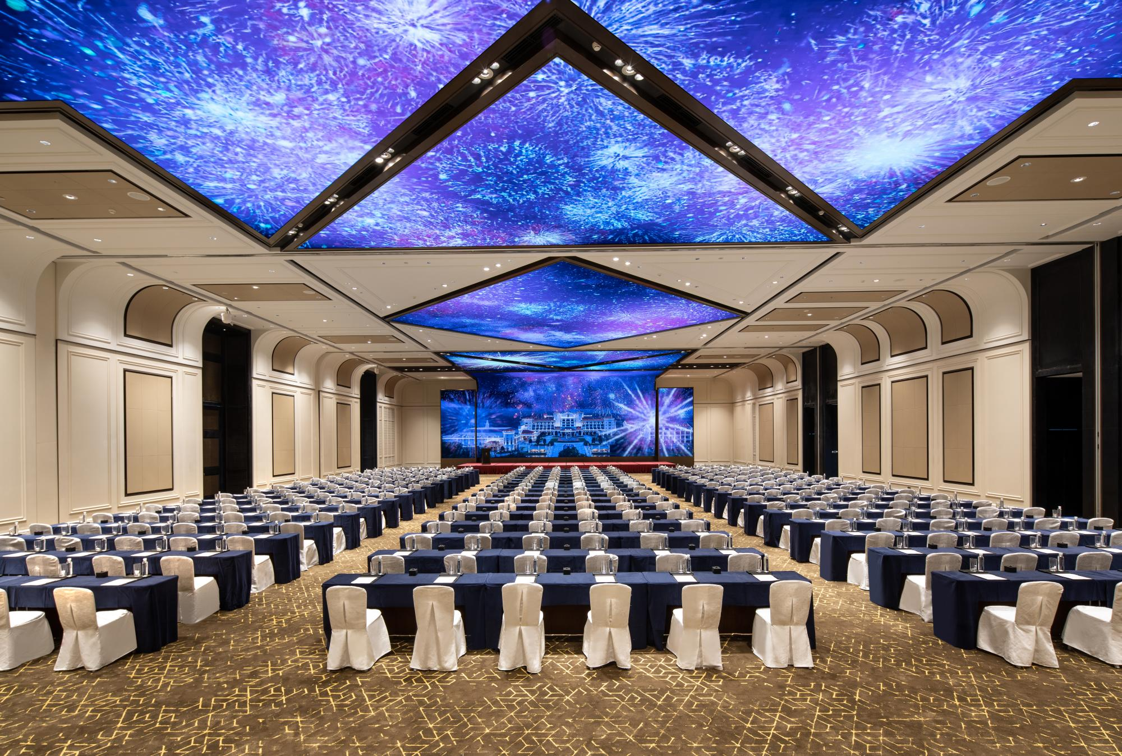
苏宁钟山国际高尔夫酒店拥有1900平方米会议及宴会空间，包括配备了互动型LED巨幕的1200平方米无柱式大宴会厅，全方面打造沉浸式视听感官体验。另设有420平方米多功能宴会厅及五个会议室，满足不同会议和活动的要求。
会议及宴会

Slide 17

会议及宴会厅场地详情
会议厅名称 | 尺寸 (平方米) | 长*宽 （米） | 高度 （米） | 课桌式 | 剧院式 | 宴会式 | 酒会式 | U型式 | 董事会议型
钟山厅 | 1200 | 45*27 | 7 | 860 | 1200 | 660 | 900 | / | /
钟山厅 A | 400 | 15*27 | 7 | 240 | 400 | 200 | 300 | / | /
钟山厅 B | 400 | 15*27 | 7 | 240 | 400 | 200 | 300 | / | /
钟山厅 C | 400 | 15*27 | 7 | 240 | 400 | 200 | 300 | / | /
文枢 | 420 | 29*14.5 | 5 | 240 | 400 | 240 | 300 | / | /
汇杰 | 62 | 9.2*6.7 | 3.5 | 30 | 60 | 30 | 40 | 24 | 24
礼士 | 45 | 8.9*4.7 | 3.5 | / | / | / | / | / | 12
涵英 | 45 | 8.9*4.7 | 3.5 | / | / | / | / | / | 12
景贤 | 65 | 9.7*6.4 | 3.5 | / | / | / | / | / | 12
聚秀 | 65 | 9.9*6.4 | 3.5 | 30 | 60 | 30 | 40 | 24 | 12

Slide 18

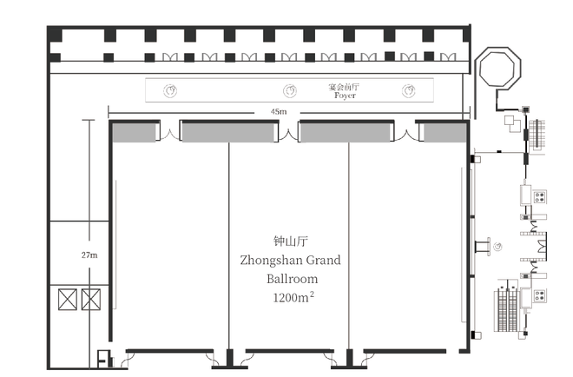
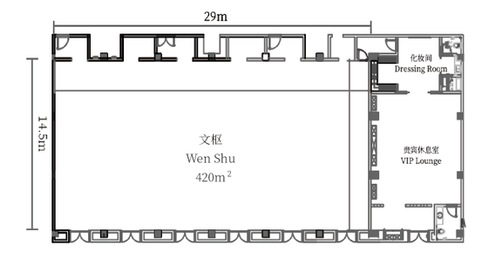
钟山厅平面图
文枢厅平面图

Slide 19
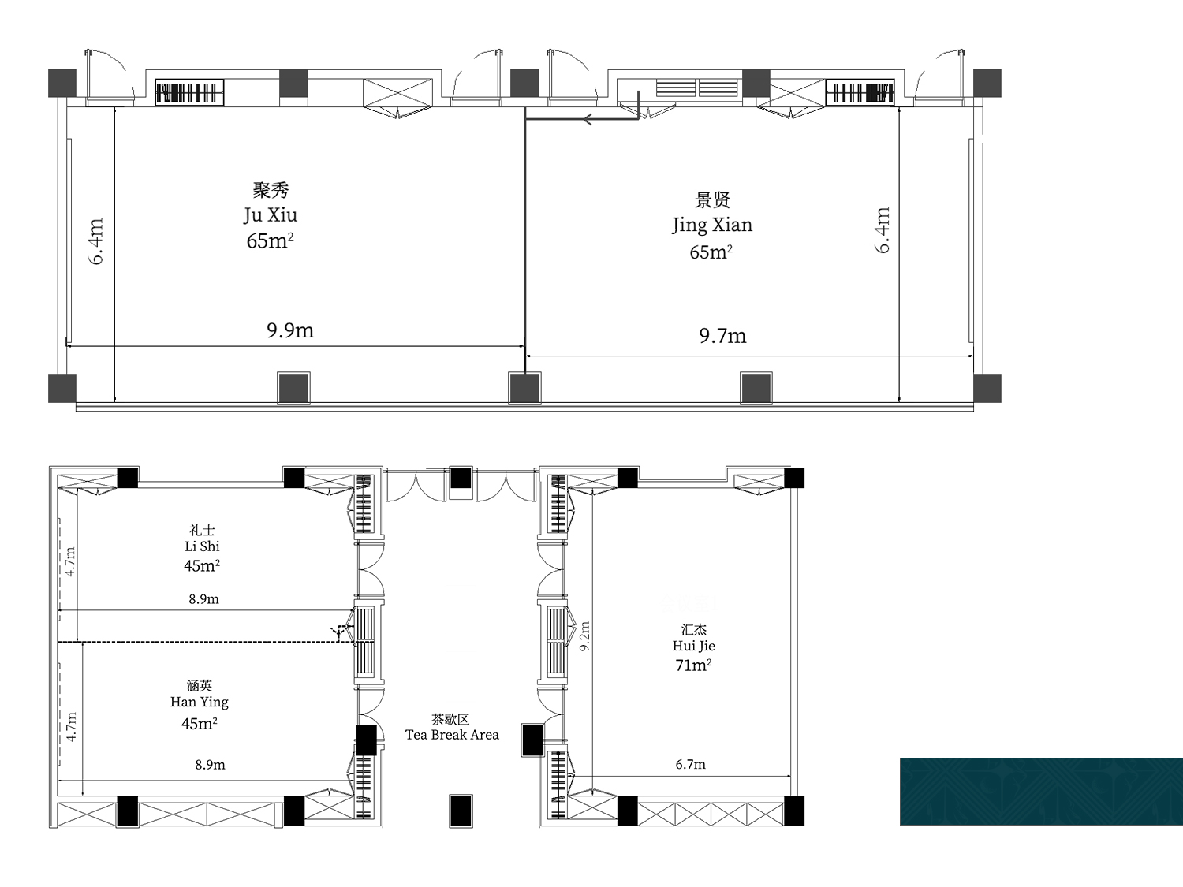
会议室平面图

Slide 20
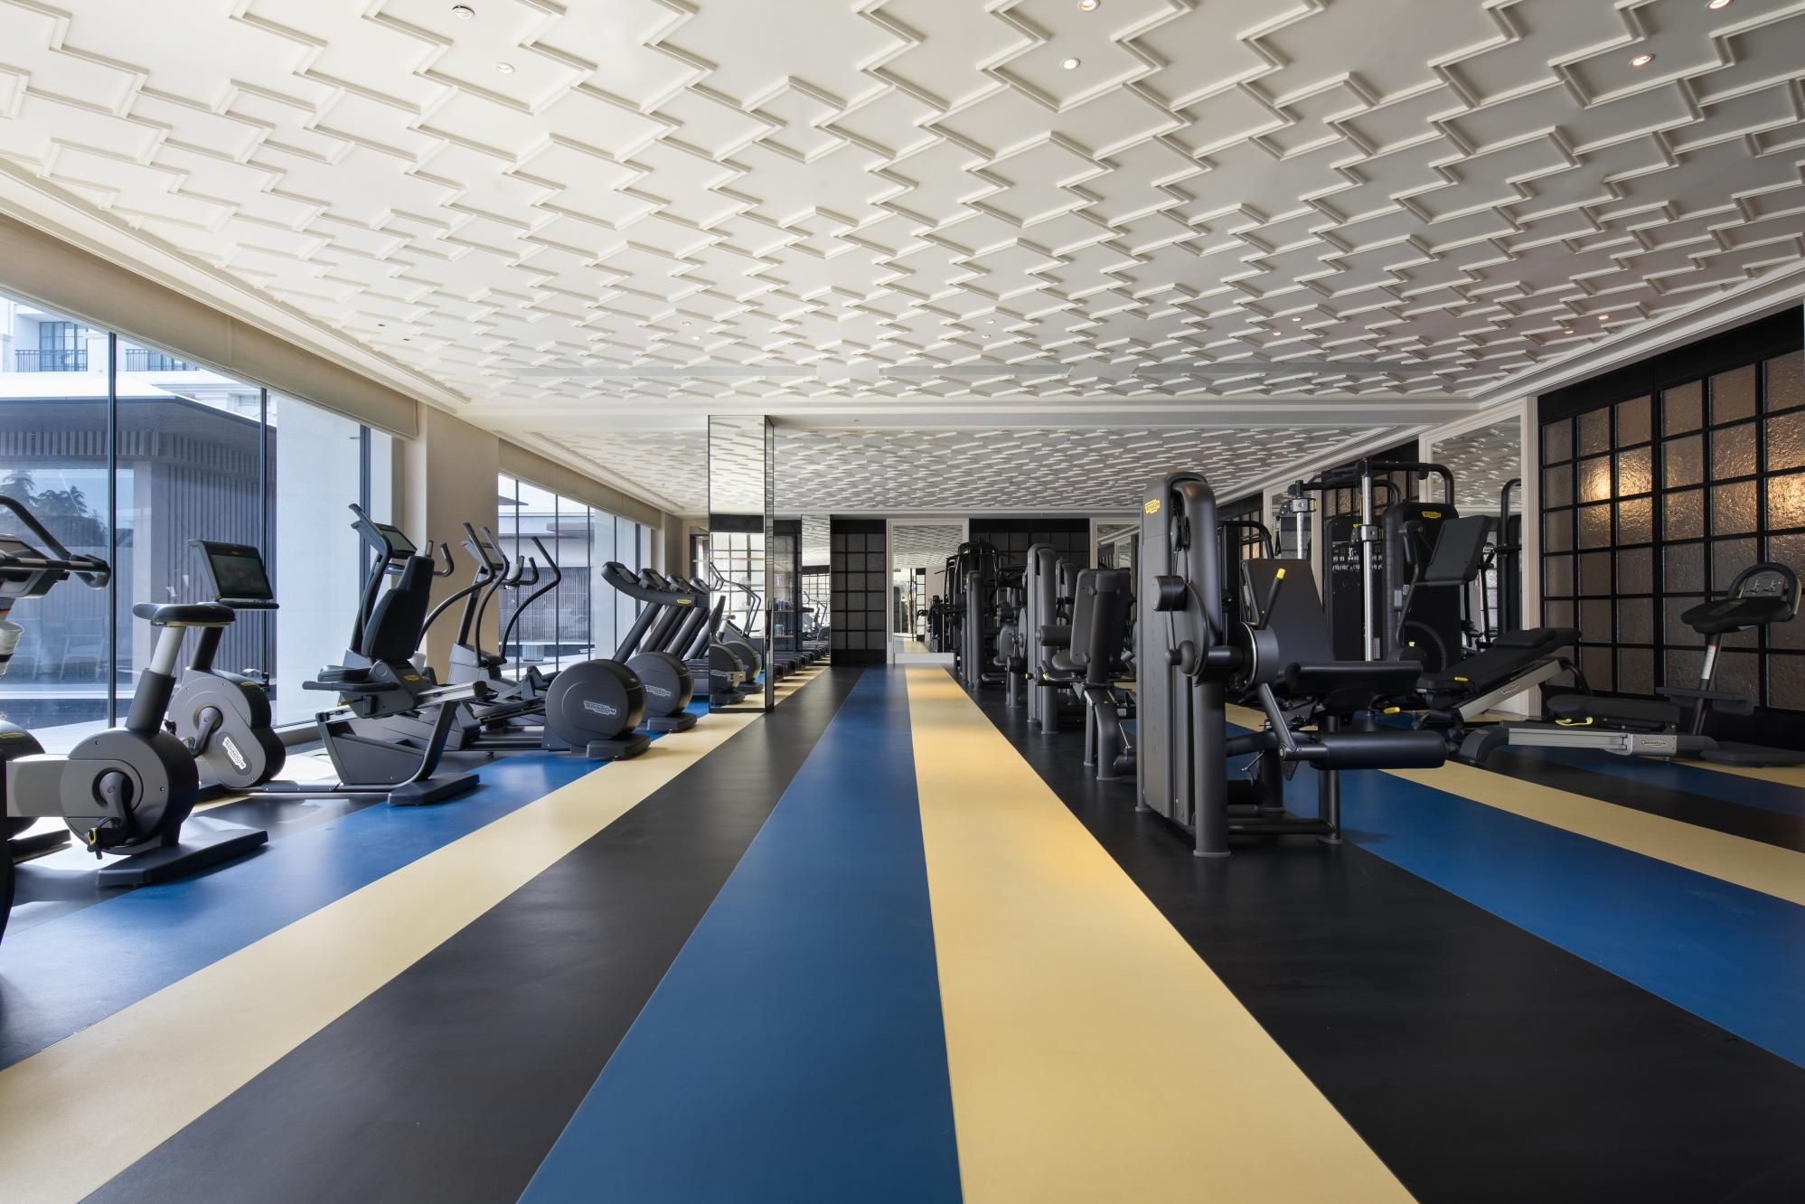
悦
酒店高科技健身房配备先进的Life Fitness健身器材，24小时开放，宾客可根据自己的日程灵活安排训练计划。

Slide 21
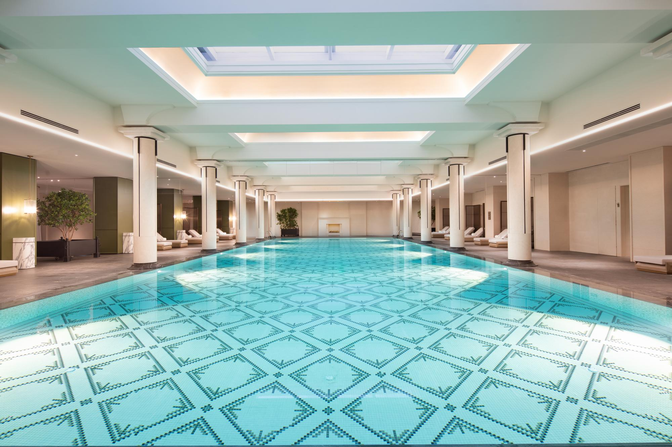
恒温泳池
25米玻璃穹顶日光恒温泳池，宾客可在此感受身心的复苏，开启惬意的健身体验之旅。

Slide 22
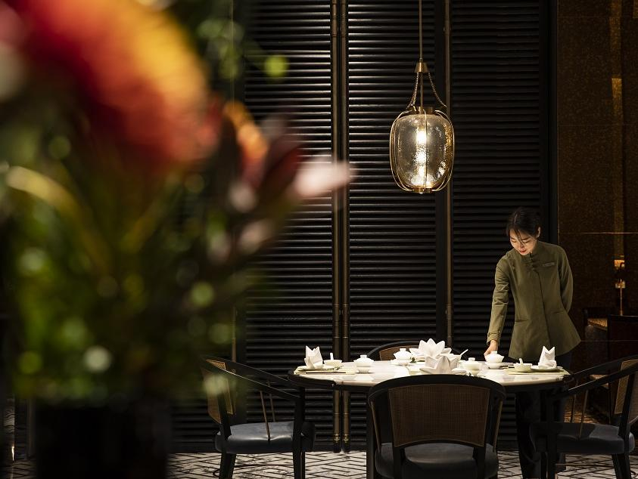
苏宁钟山国际高尔夫酒店
江苏省南京市玄武区环陵路9号 210042
电话 +86 (025) 8540 8888
www.suninghotel.com
25米玻璃穹顶日光恒温泳池，宾客可在此感受身心的复苏，开启惬意的健身体验之旅。

